Slide 1
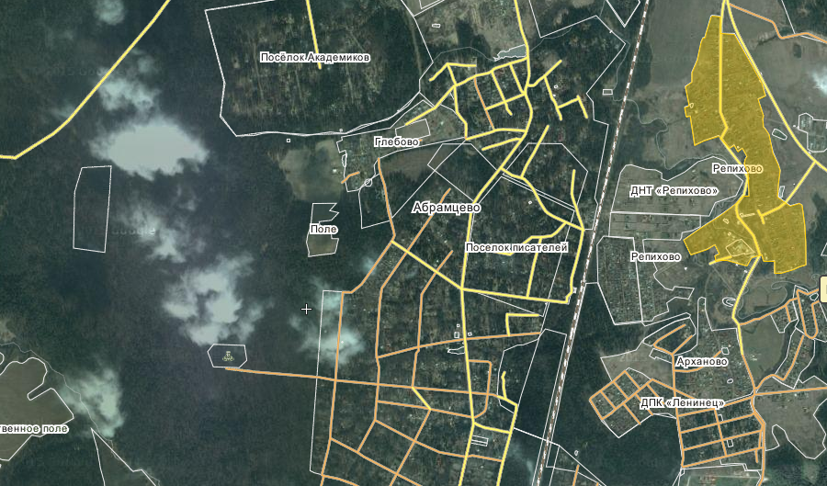
Схема проезда к месту проведения акции по посадке леса Московская область, Сергиево-Посадский район, Сергиево-Посадское лесничество Хотьковское участковое лесничество, квартал 51 площадь 0,6 га
Место проведения акции
кв. 51 пл. 0,6 га
ул. Советской Армии
ул. Горького

